Slide 1
Bài 76
oan oăn oat oắt

Slide 2
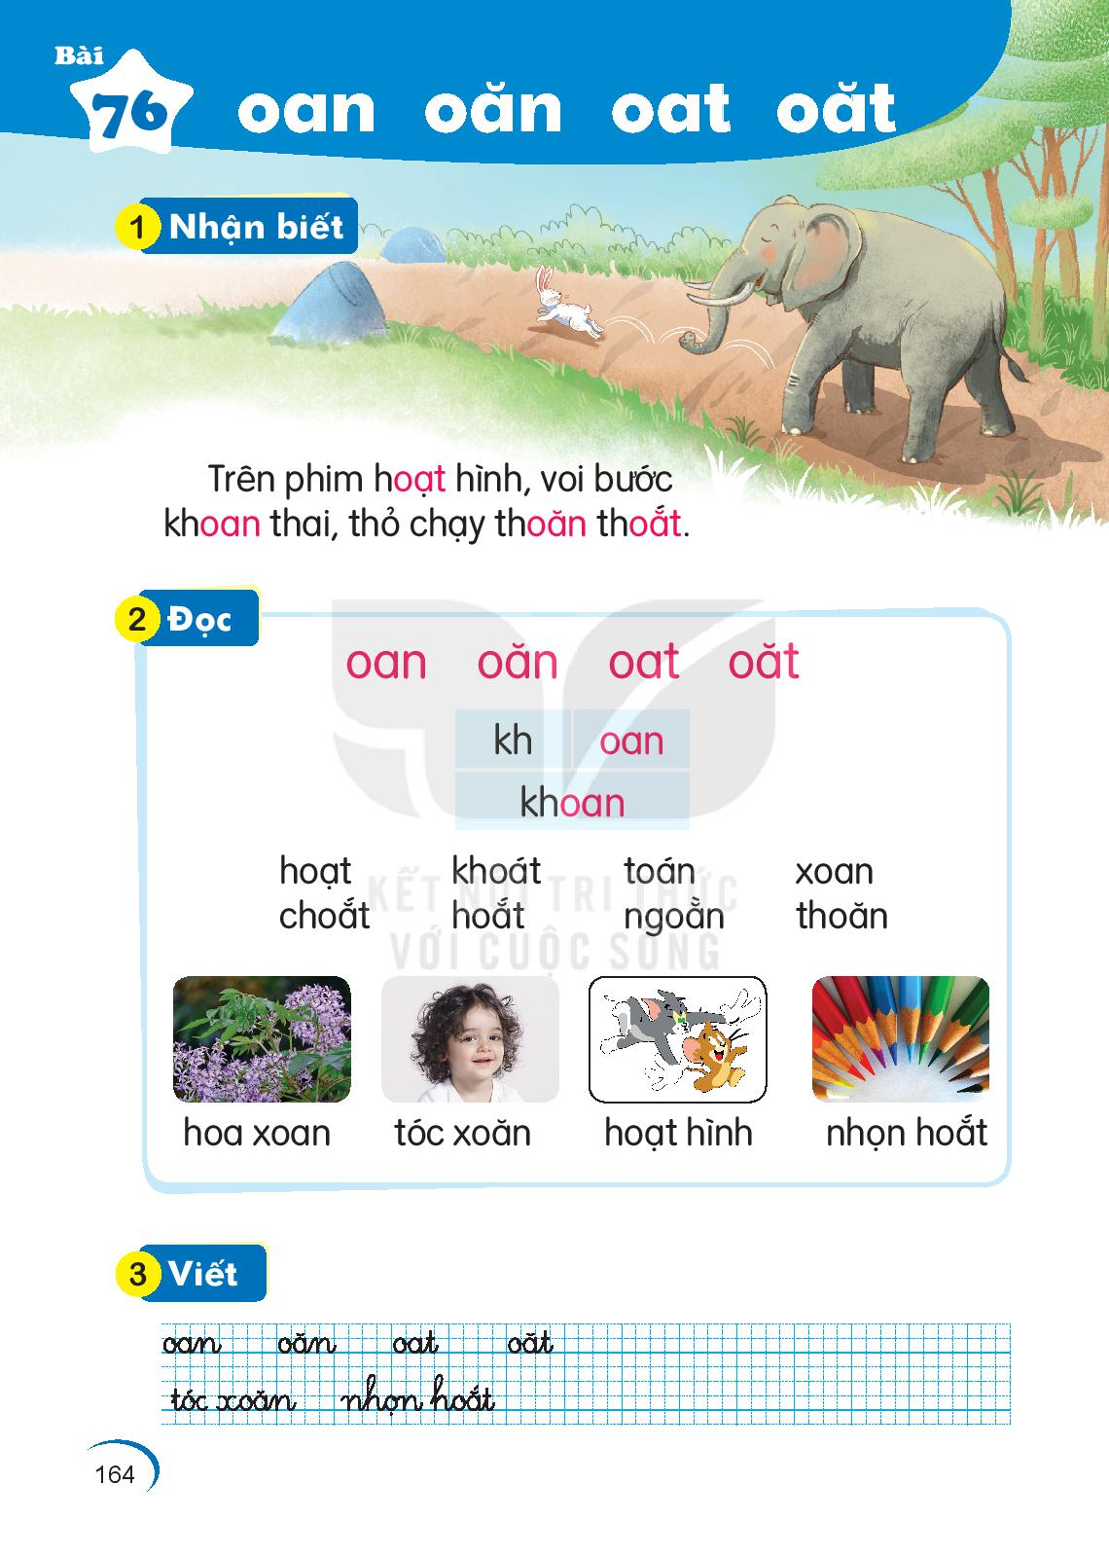
1
Nhận biết
Trên phim hoạt hình, voi bước khoan thai, thỏ chạy thoăn thoắt.

Slide 3
Đọc
2
oan
oăn
oat
oăt
kh
oan
khoan

Slide 4
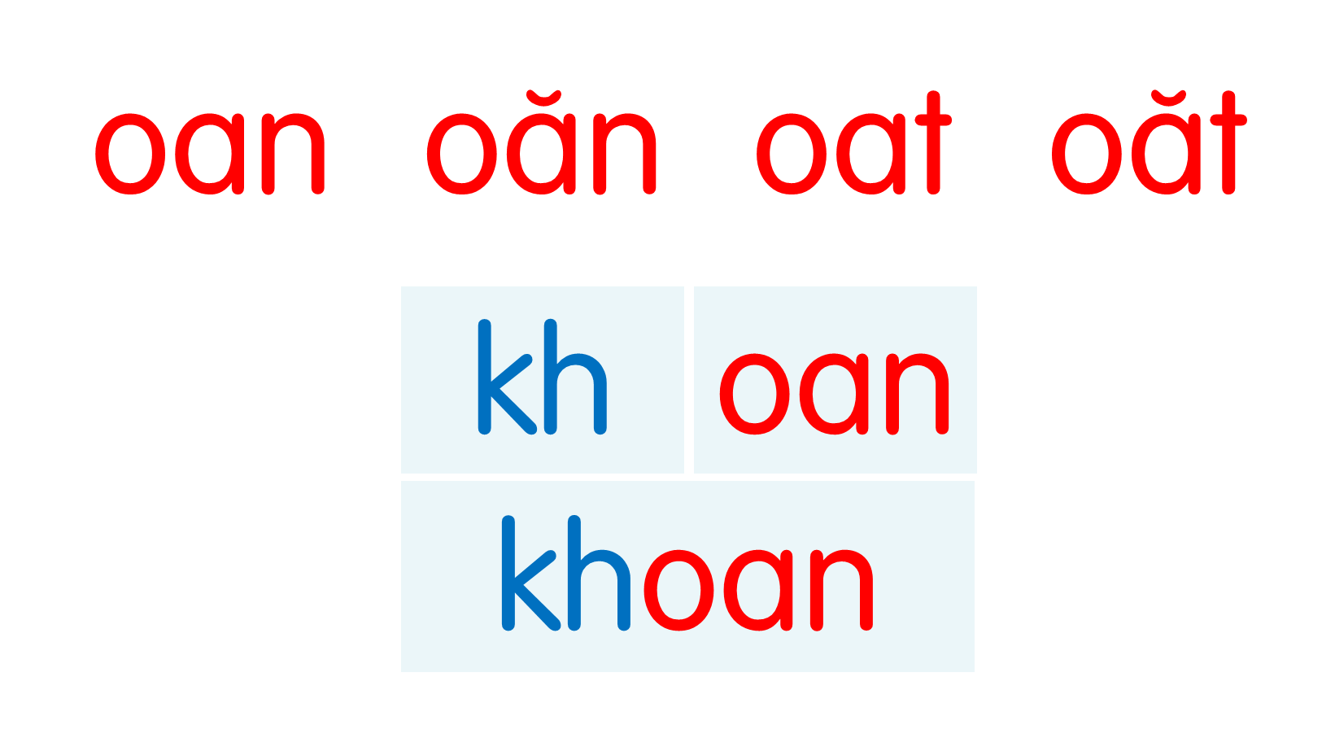
oat
oat
oan
oan
hoạt
khoát
toán
xoan
oăt
oăt
oăn
oăn
choắt
hoắt
ngoằn
thoăn
Notes:
Ôn lại

Slide 5


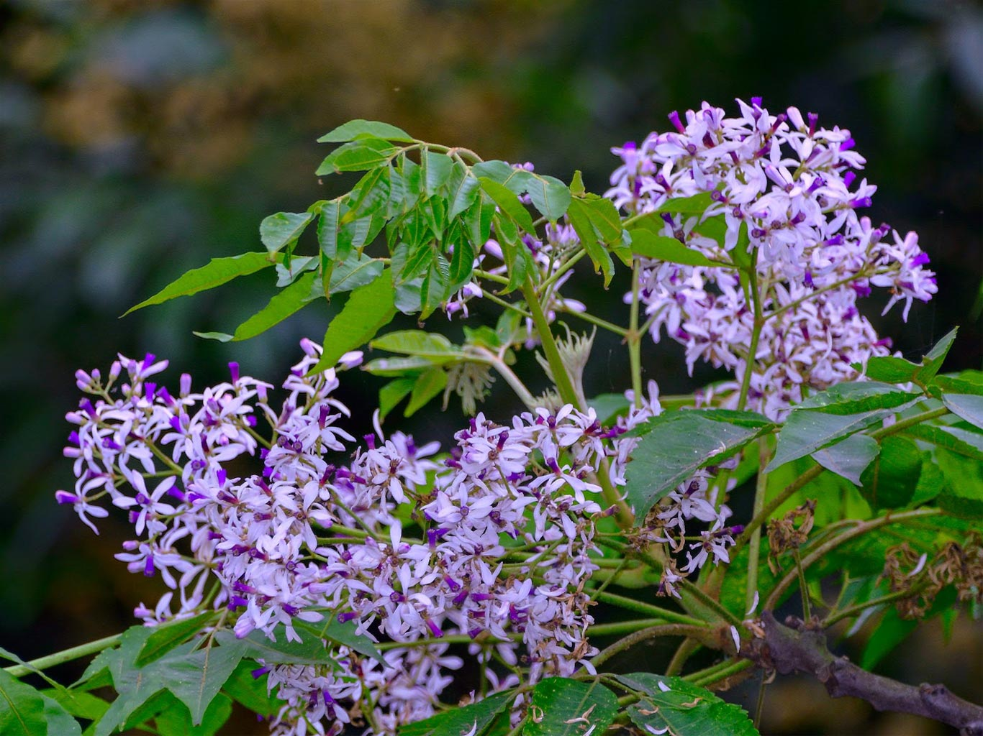
hoa xoan
oan

Slide 6
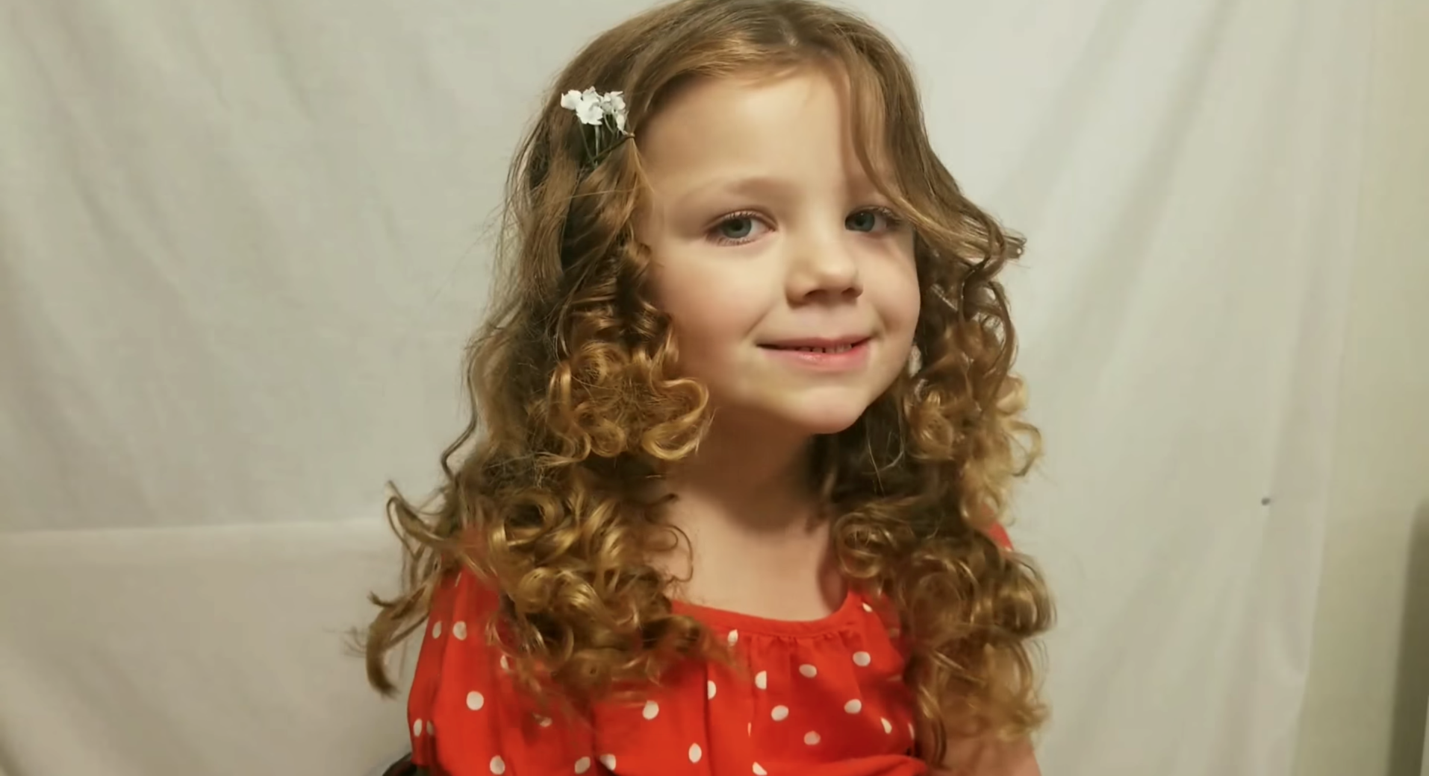
oăn
tóc xoăn

Slide 7
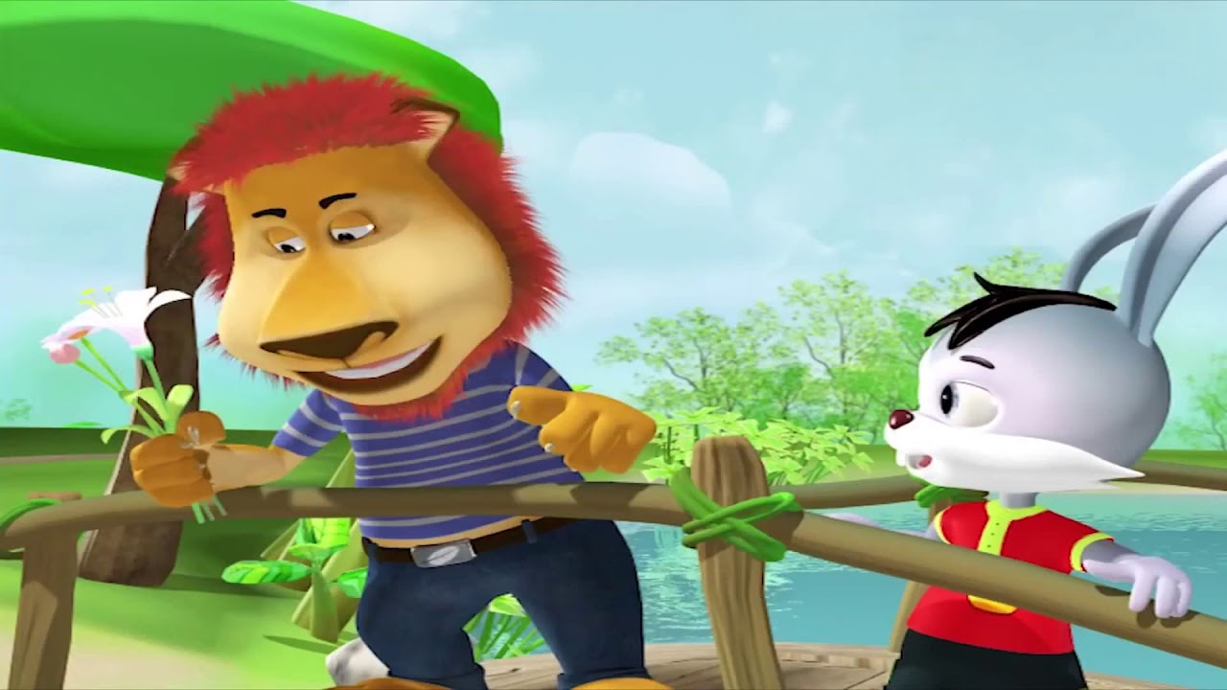
hoạt hình
oat

Slide 8

nhọn hoắt
oăt

Slide 9

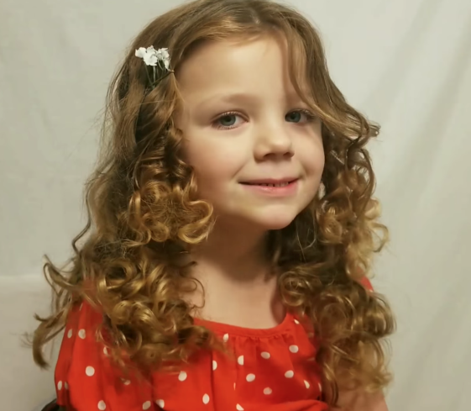

hoa xoan
tóc xoăn
hoạt hình
nhọn hoắt

Slide 10
hoạt
khoát
toán
xoan
choắt
hoắt
ngoằn
thoăn
hoa xoan
tóc xoăn
hoạt hình
nhọn hoắt
Notes:
Ôn lại

Slide 11

Vận dụng

